Slide 1
§3 PHÉP ĐỐI XỨNG TRỤC
Định nghĩa.
Biểu thức tọa độ.
Tính chất.
Hình có trục đối xứng.
I
II
III
IV
Giáo viên : Trần Thị Sáng

Slide 2
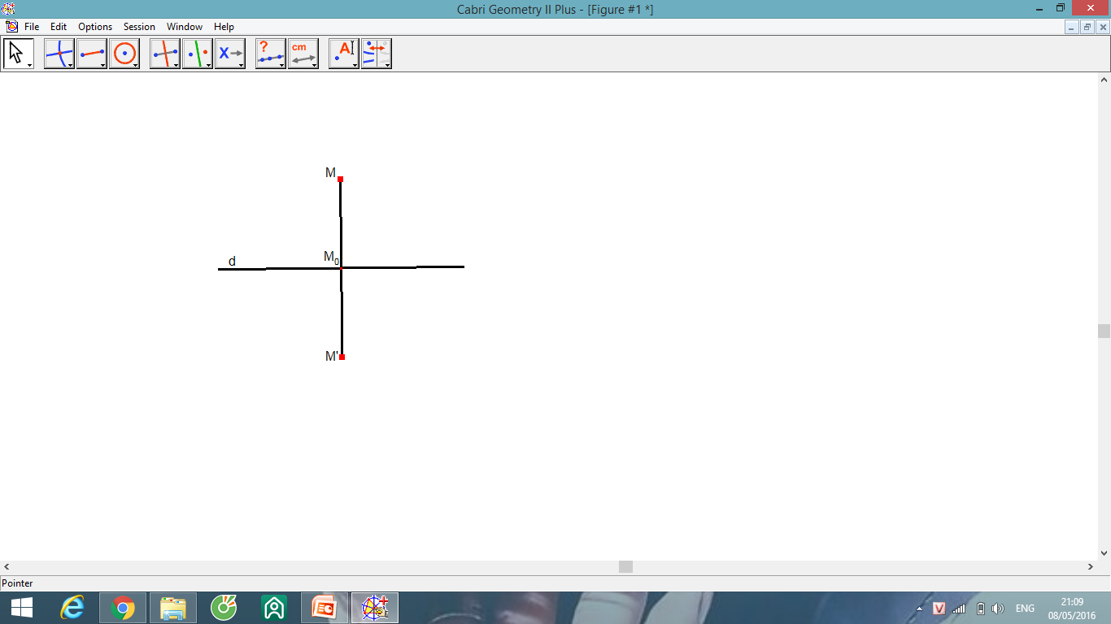
I. ĐỊNH NGHĨA
Định nghĩa: Cho đường thẳng d. Phép biến hình biến mỗi điểm M thuộc d thành chính nó, biến mỗi điểm M không thuộc d thành M’ sao cho d là đường trung trực của đoạn MM’ được gọi là phép đối xứng qua đường thẳng d hay phép đối xứng trục d.
Kí hiệu: Đ_{d}
Đường thẳng d được gọi là trục đối xứng.

Slide 3
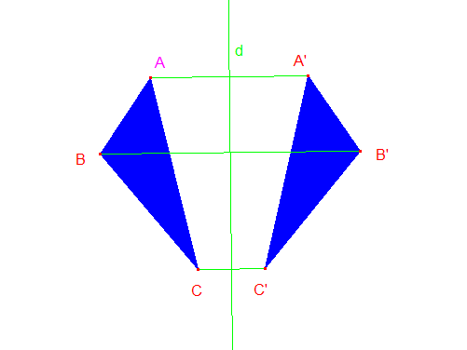
Nếu hình H ‘ là ảnh của H qua phép đối xứng trục d thì ta còn nói H đối xứng với H ‘ qua d hay H và H ‘ đối xứng với nhau qua d.
Ví dụ: Trên hình vẽ, đường thẳng d là đường trung trực của các đoạn thẳng AA’, BB’, CC’, ta có các điểm A’, B’, C’ lần lượt là ảnh của các điểm A, B, C qua phép đối xứng trục d và ngược lại.

Slide 4
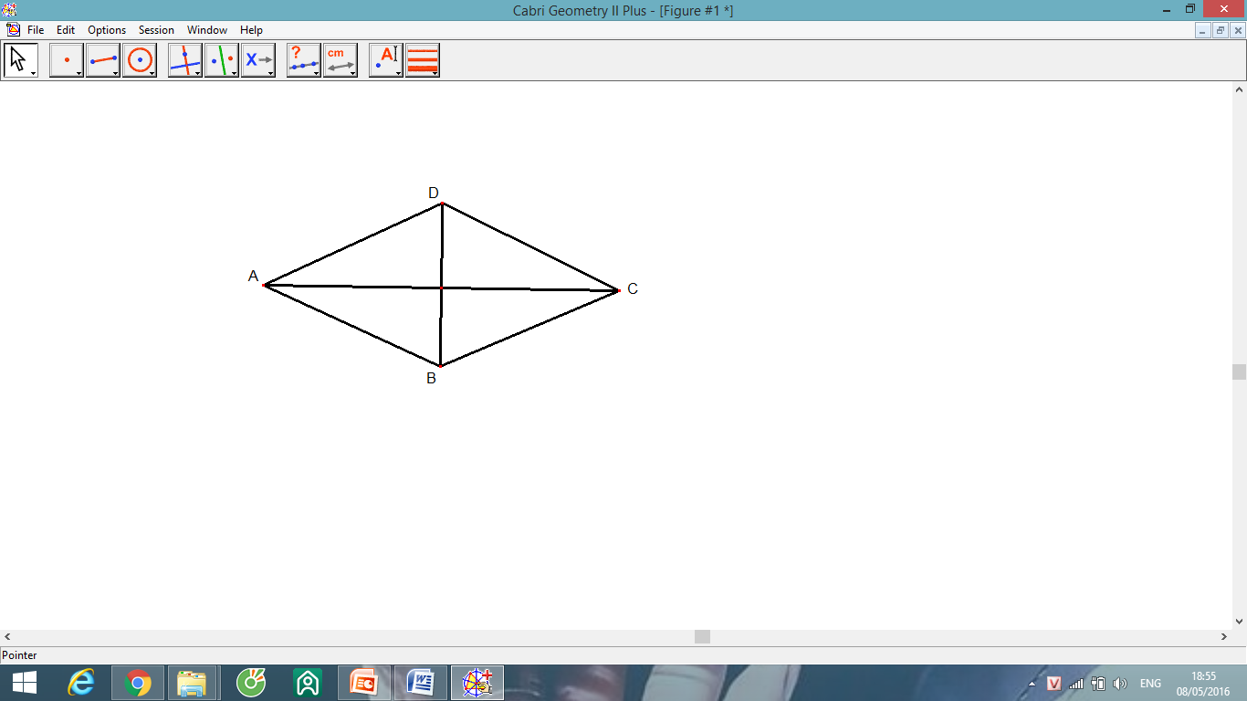
Hoạt động: Cho hình thoi ABCD. Tìm ảnh của các điểm A, B, C, D qua phép đối xứng trục AC.
Đáp án:
Do ABCD là hình thoi có hai đường chéo AC và BD vuông góc với nhau và cắt nhau tại trung điểm mỗi đường nên ta có:
Đ_{AC} (A) = A
Đ_{AC} (C) = C
Đ_{AC} (B) = D
Đ_{AC} (D) = B

Slide 5
Nhận xét:
1) Cho đường thẳng d. Với mỗi điểm M. gọi M₀ là hình chiếu vuông góc của M lên đường thẳng d. Khi đó
M’ = Đ_{d} (M)
⇒ MM₀ = M₀M’
2) M’ = Đ_{d} (M)
M = Đ_{d} (M’).

Slide 6
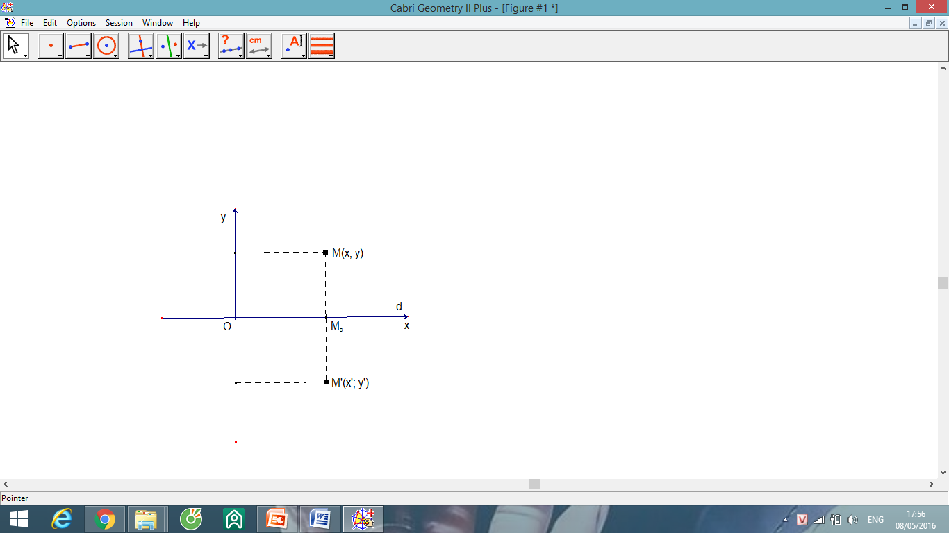
II. BIỂU THỨC TỌA ĐỘ
1) Chọn một hệ trục tọa độ Oxy sao cho trục Ox trùng với đường thẳng d. Với mỗi điểm M = (x, y), gọi M’ = Đ_{d} (M) = (x’, y’) thì
Biểu thức trên được gọi là biểu thức tọa độ của phép đối xứng qua trục Ox.

Slide 7
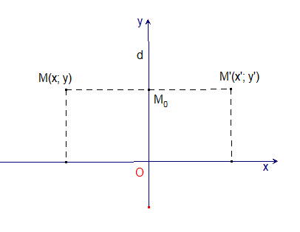
II. BIỂU THỨC TỌA ĐỘ
2) Chọn một hệ trục tọa độ Oxy sao cho trục Oy trùng với đường thẳng d. Với mỗi điểm M = (x, y), gọi M’ = Đ_{d} (M) = (x’, y’) thì
Biểu thức trên được gọi là biểu thức tọa độ của phép đối xứng qua trục Oy.

Slide 8
III. TÍNH CHẤT
Tính chất 1: Phép đối xứng trục bảo toàn khoảng cách giữa hai điểm bất kì.
Tức là:

Slide 9
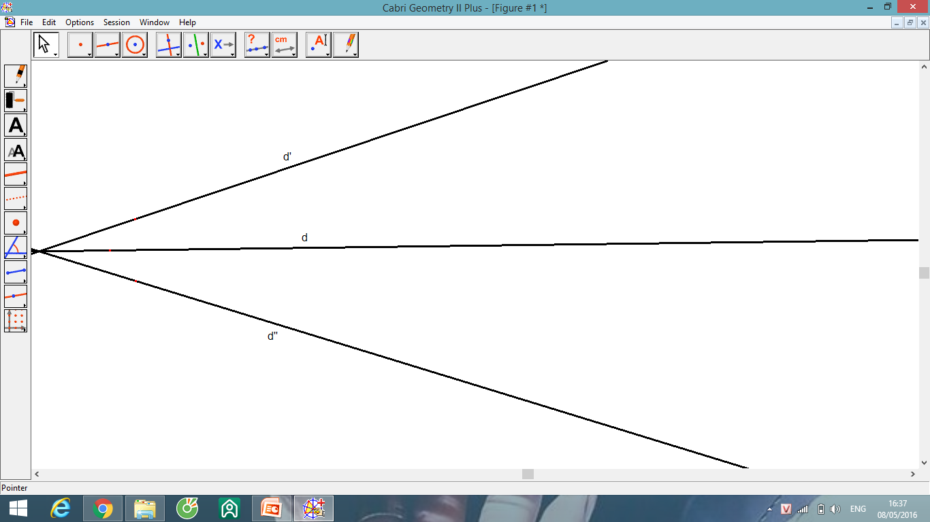
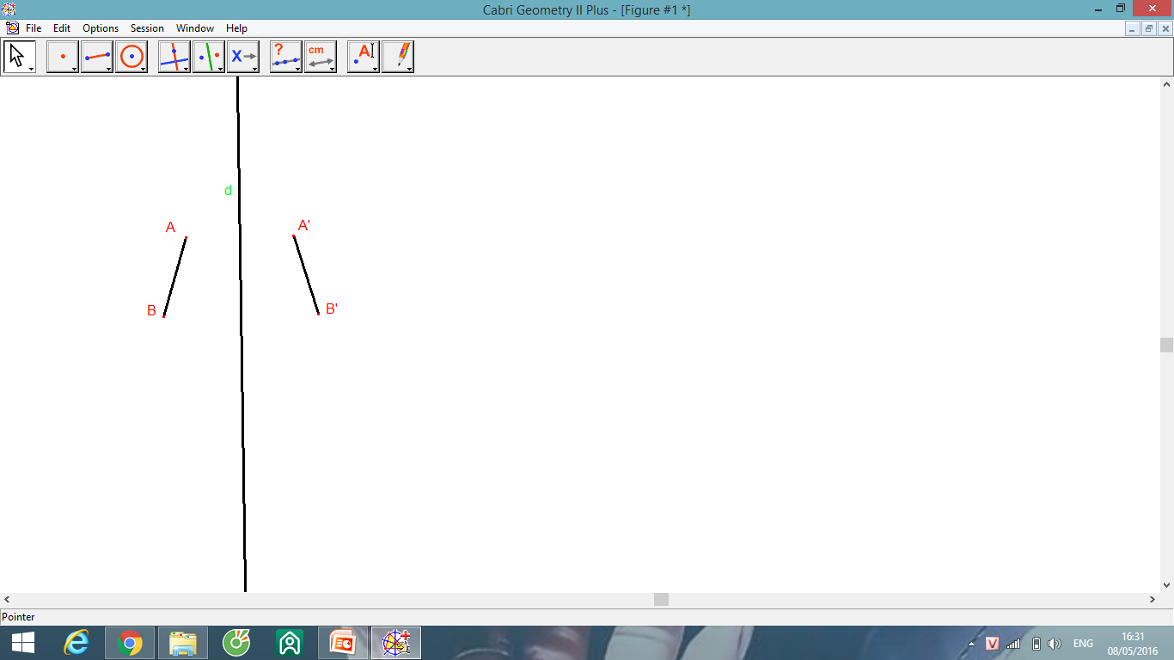
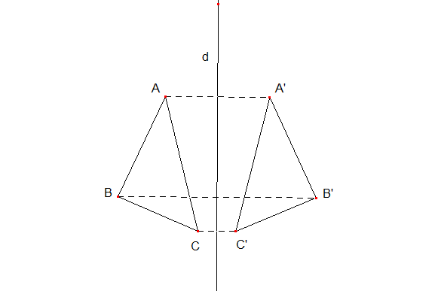
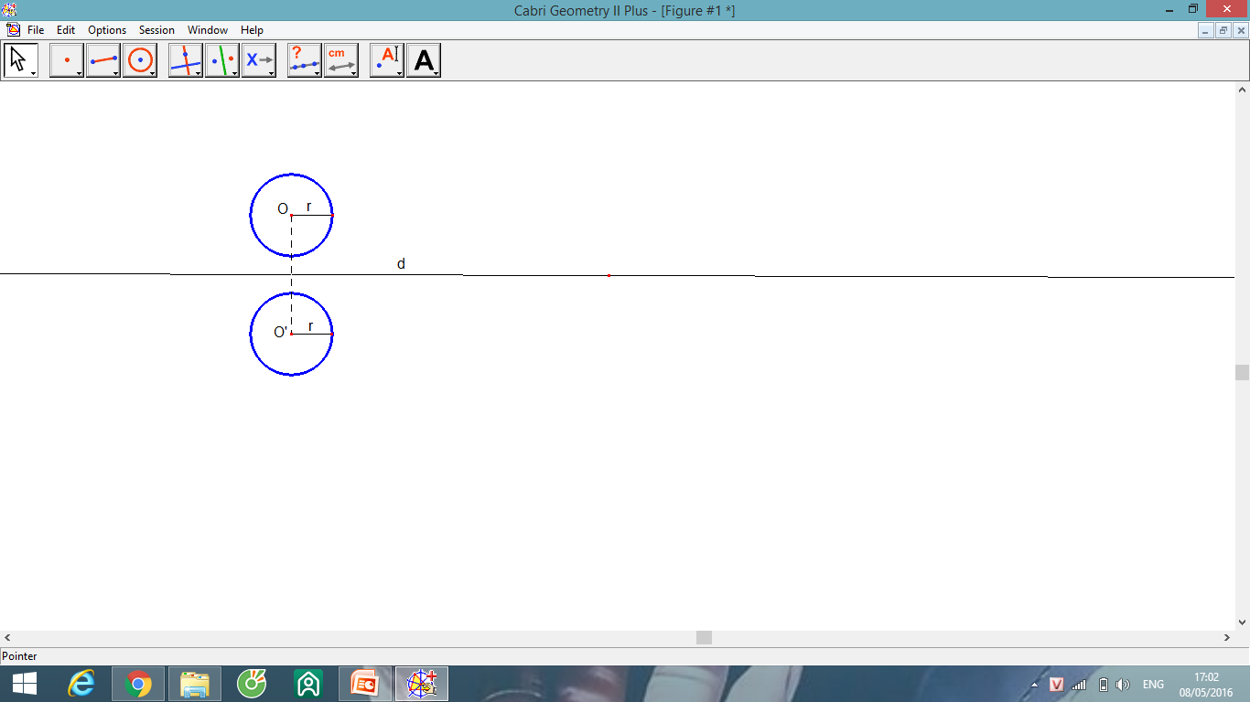
Tính chất 2:
Phép đối xứng trục
Biến đường thẳng thành đường thẳng (hình a).
Biến đoạn thẳng thành đoạn thẳng bằng nó (hình b).
- Biến tam giác thành tam giác bằng nó (hình c).
- Biến đường tròn thành đường tròn có cùng bán kính (hình d).
Hình a
Hình d
Hình b
Hình c

Slide 10

IV. TRỤC ĐỐI XỨNG CỦA MỘT HÌNH
Định nghĩa: Đường thẳng d được gọi là trục đối xứng của hình H nếu phép đối xứng qua d biến H thành chính nó.
d
Khi đó ta nói H là hình có trục đối xứng

Slide 11
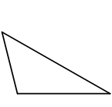


Ví dụ:
a) Một số hình có trục đối xứng (hình a).
b) Mỗi hình sau đây là hình không có trục đối xứng (hình b).
Hình b

Slide 12

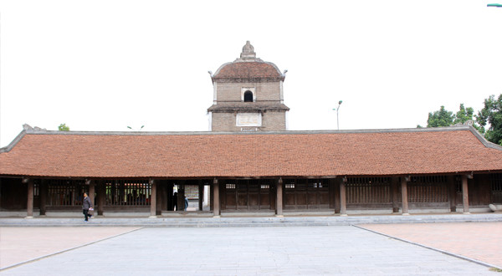
Trong thực tế, chúng ta cũng gặp rất nhiều hình ảnh của phép đối xứng trục.
Họa tiết trang trí
Chùa Dâu ở Bắc Ninh

Slide 13
Hoạt động:
a) Trong các chữ cái dưới đây, chữ nào có trục đối xứng?
H A L O N G
b) Tìm một số hình tứ giác có trục đối xứng.

Slide 14
Đáp án:
a) Các chữ cái có trục đối xứng
H A O
Các chữ cái không có trục đối xứng
L N G
b) Một số tứ giác có trục đối xứng
Hình thang cân
Hình chữ nhật
Hình vuông

Slide 15
Củng cố:
Kiến thức cần nắm:
Định nghĩa phép đối xứng trục.
Biểu thức tọa độ của phép đối xứng trục.
Các tính chất của phép đối xứng trục.
Định nghĩa và cách xác định hình có trục đối xứng.
Ôn bài và làm bài tập trong sách giáo khoa và sách bài tập.
1
2
3
4

